Slide 1


一球兩面 | 臨場用人決策
2026 野革盃 台灣棒球數據黑客松｜參賽提案
臨場用人決策
以公開中職資料，比較代打與換投人選
差多少？誰接守？憑什麼？
隊名：一球兩面｜蘇櫟、陳信安
網站 https://da-xiong-chen.github.io/baseball_project/
原始碼 https://github.com/Da-Xiong-Chen/baseball_project
1

Slide 2
提案內容
臨場用人決策：問題、方法與應用
01
問題與定位
02
資料與方法
關鍵打席的人選比較，
與兩種模式的名單需求。
公開資料、對決能力估計，
與時間順序驗證的結果。
棒球問題、使用者與產品概念
使用資料與分析方法
03
網站實作
04
更新成果與下一步
代打、換投與名單配置，
以及單日決策回放與展示。
接守資料、同截止日模型與牛棚容量。
功能流程與操作展示
三項驗證
2

Slide 3
01
問題與定位
棒球問題、目標使用者與應用創新
3

Slide 4
01 問題與定位｜情境示例
八局落後一分，要讓誰上場？
8 局上｜統一 1：2 富邦
選擇 A
林佳緯續打
面對左投魔力藍
左打，面對左投魔力藍
選擇 B
胡金龍代打
右打，承接指定打擊棒次
一出局，二壘有人
4

Slide 5
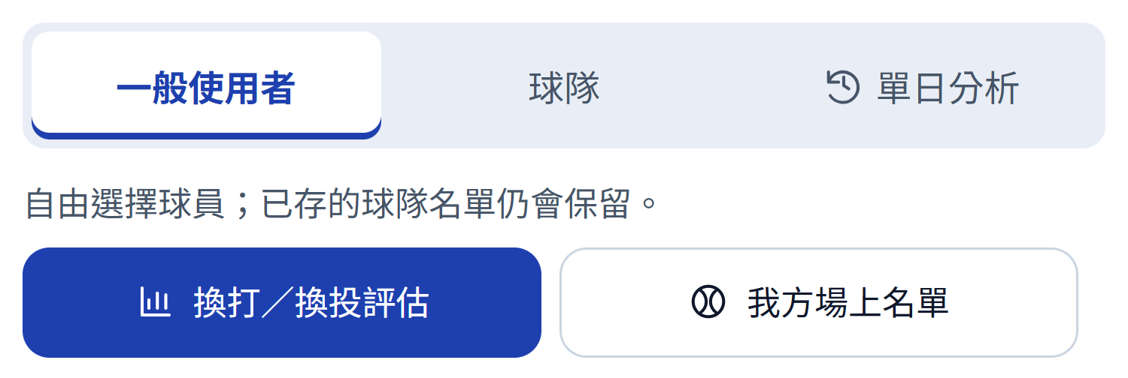
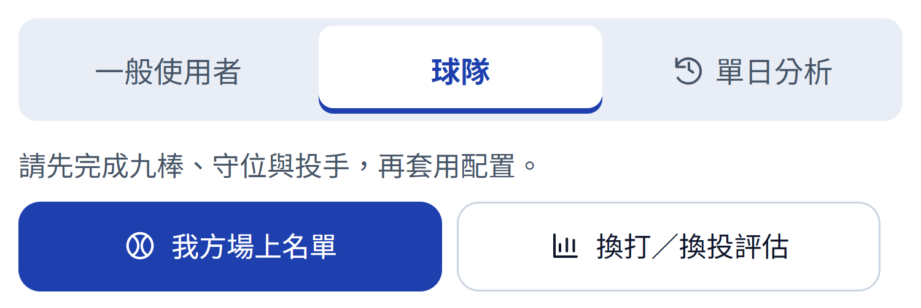
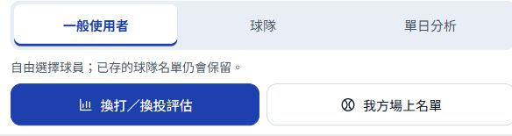
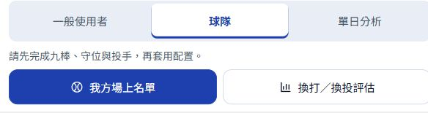
01 問題與定位｜目標使用者
一般與球隊皆可評估，差別在人選限制
一般使用者
自由選人評估。
亦可自訂九棒配置。
球隊
依場上配置評估。
候選排除場上球員。
當日可用名單人工確認。
5

Slide 6
01 問題與定位｜應用創新
應用創新：固定局勢下的人選比較
情境比較
固定對手、局數與壘況
同一局勢下比較候選差距
結合能力、球路與左右投打。
名單連動
連動板凳、牛棚與守位
人選比較連動名單配置
檢查今日可用人選與接守安排。
決策回放
分階段揭示
決策資訊與賽後結果分開呈現
區分模型事前判讀與實際結果。
6

Slide 7
01 問題與定位｜功能概覽
對決評估、配置與單日回放
代打／換投評估
我方場上名單
單日分析
固定對手與局勢，
球場圖設定守位，
依指定比賽日，
比較現任與最多四位候選。
棒次表安排九棒與投手。
呈現賽前負荷與打席回放。
單日分析使用固定歷史情境，不受目前名單影響。
7

Slide 8
02
資料與方法
資料來源、估計方法與驗證界線
8

Slide 9
02 資料與方法｜使用資料
三類資料，各自支援不同判斷
2024–2026
2023–2024
2025
逐球與出賽
歷年守位
球員與整季守位
Rebas · ODC-By
ldkrsi · MIT
CPBL 官方資料
對決估計與投球負荷
歷史接守能力推估
球員辨識與季後情境
背號僅供搜尋
回放只用當日前的接守紀錄
整季紀錄不等於當日守位
歷史能力、名單與負荷只用當日前資料；逐球模型另列訓練截止日。
9

Slide 10
02 資料與方法｜估計方法
兩模型整合，換算人選差距
部分池化 [1]
能力、左右投打與球路
小樣本向整體基準收縮
得分估計
各半
依局勢換算
逐球與出賽
50% / 50%
人選差距
固定對手與候選
梯度提升樹
依歷史球路模擬對決
預測逐球結果並換算得分
以截止日前資料估計，整合權重各半。
10

Slide 11
02 資料與方法｜判讀方式
三項指標，分開判讀
比較基準
勝率換算差距
價值分數
0
+1.06
1–100
現任固定為 0。
對手與局勢保持一致。
正值表示估計較有利。
百分點，非實測勝率增幅。
同角色的相對百分位。
分數不是成功率。
誤差細線僅涵蓋階層式近似誤差，不是完整集成區間。
11

Slide 12
02 資料與方法｜驗證範圍
模型驗證：預測誤差與數值一致性
2025 年 9–10 月檢查
數值一致性
0.19%
470 組
相對聯盟基準的
得分預測誤差減少
235 打席 × 攻守雙向
通過網站與重算對照
實務效益
−0.16%
0
+0.55%
待現場試用
95% 改善區間跨零
數值一致 ≠ 調度有效
區間跨零，尚不能確認優於聯盟基準。
5,396 打席／72 場；MSE：現行 0.225575、基準 0.225998。
12

Slide 13
02 資料與方法｜樣本分流
續投結果比較：只納入實際續投打席
實際續投
系統建議換投
可評估換投決策
9,686
1,912
11,868
實際仍續投
依實際調度分流
系統未建議換投
7,769
實際換投
2,182
實際仍續投
不列入右側結果比較
續投結果：單打席 RE24
2025 第 6 局起：11,962 次評估；94 次因無可用候選而未納入。
門檻：差距 ≥ 1 百分點；其中 5 筆打席中換人另列，9,681 筆比較 RE24。
13

Slide 14
02 資料與方法｜續投結果
實際續投時，提示組的進攻方 RE24 較高
實際續投：建議換投 1,912／未建議換投 7,769
進攻方 RE24 平均差；數值越高，防守方越不利。
+0.040
分／打席（RE24）
0
+0.04
+0.08
95% 比賽重抽樣：+0.014 至 +0.064 分／打席
比賽重抽樣 2,000 次；觀察差異不證明換投效益。
RE24＝本打席得分＋前後預期得分變化。
14

Slide 15
03
網站實作
設定局勢、比較人選、判讀結果
15

Slide 16
03 網站實作｜選擇入口
先選擇使用方式
一般使用者
球隊
單日分析
直接選擇投打與候選。
先安排守位與棒次。
從歷史比賽與打席進入。
從換打／換投評估開始。
套用名單後進行評估。
查看決策前估計及實際結果。
先完成一般／球隊的比較流程，再看單日回放。
16

Slide 17
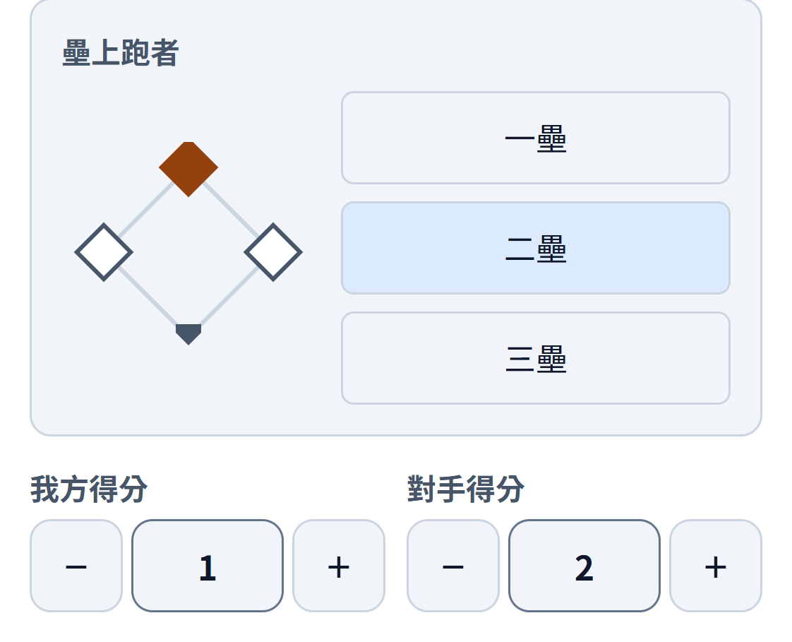
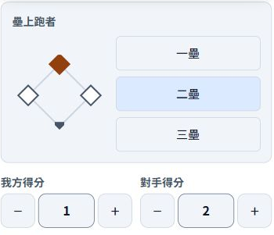
03 網站實作｜設定局勢
局勢設定：建立同一個比較情境
攻守與球隊
我方進攻
統一對富邦
局數與出局
8 局上，1 出局
壘包與比分
二壘有人
比分 1：2
同一局勢下比較人選，才看得出換人的相對差距。
17

Slide 18
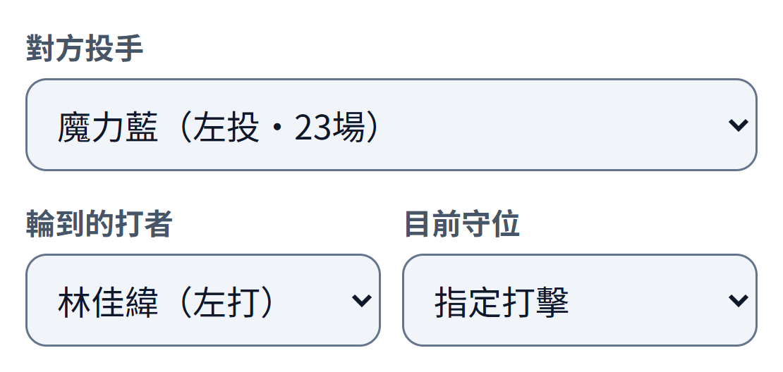
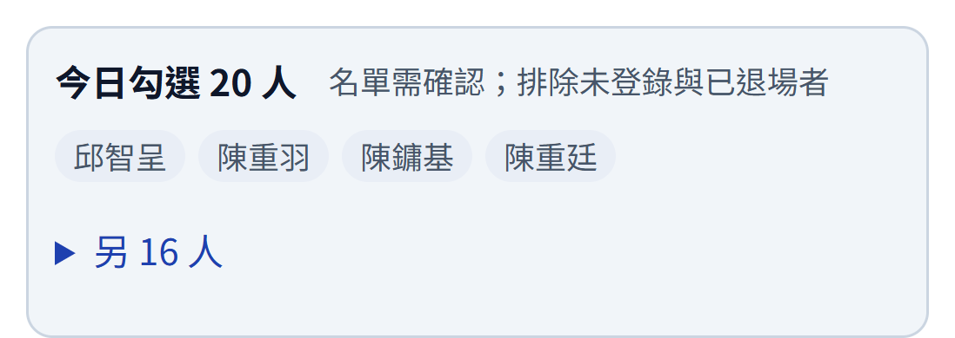

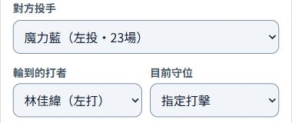
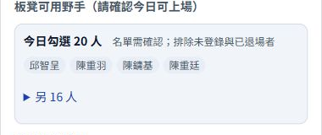

03 網站實作｜選擇人選
一般使用者：直接挑選候選人選
投打設定
1
選擇對方投手
魔力藍，左投。
2
選打者與目前守位
林佳緯，指定打擊。
今日可用名單
3
勾選可用板凳野手
評估後再挑最多 4 人比較。
出賽資格仍由使用者確認。
18

Slide 19
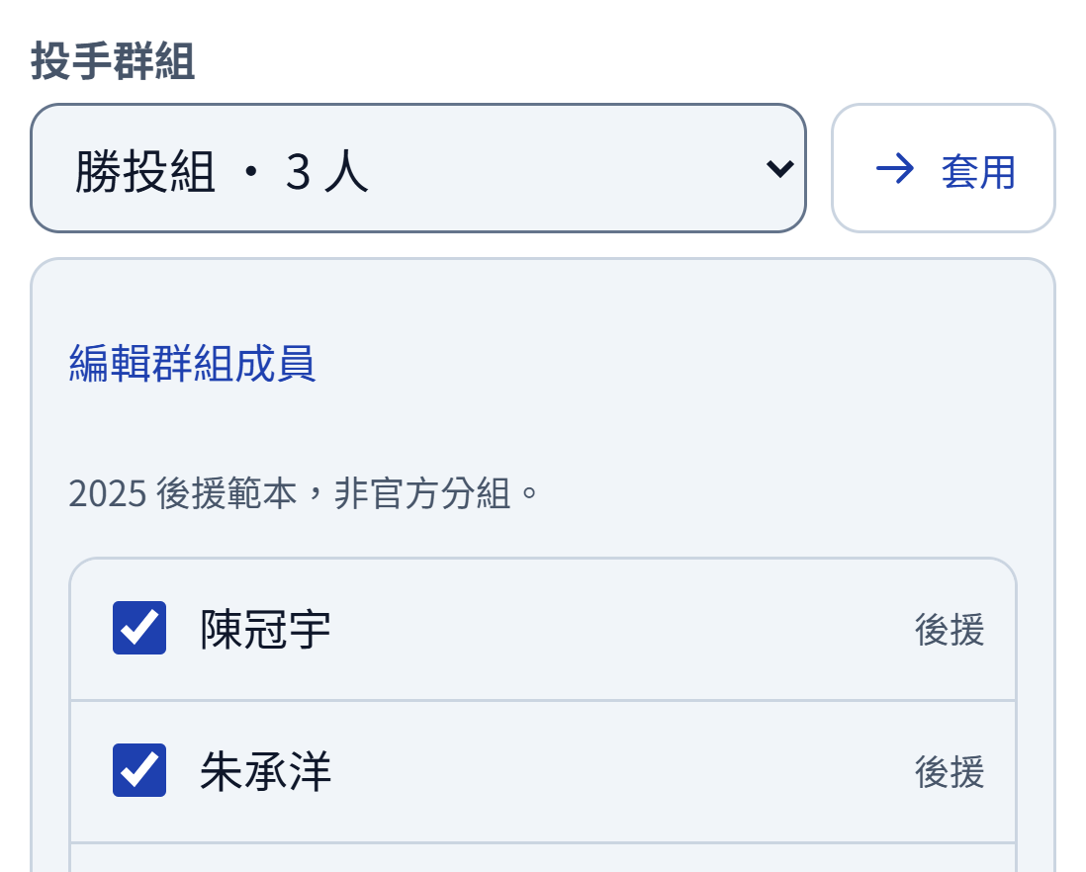
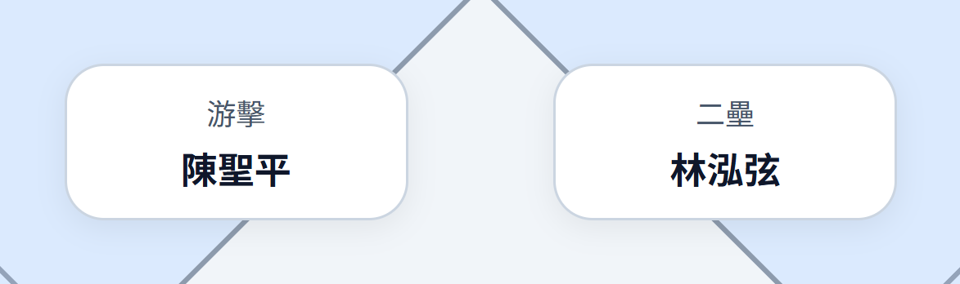

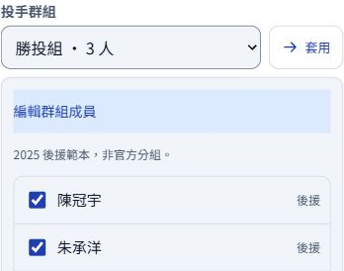
03 網站實作｜選擇人選
球隊模式：套用守位與可用名單
球隊的另一條設定路徑
安排守位與棒次
勾選可用牛棚
點選守位，更換場上球員。
以棒次表調整順序。
九棒含 DH，投手另設。
完成後套用配置。
圖為操作區局部；套用配置後回到換打／換投評估。
19

Slide 20
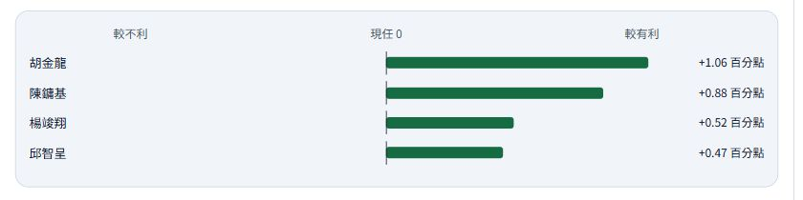
03 網站實作｜判讀結果
代打結果：先看差距，再看接守
林佳緯（DH）對魔力藍；8 局上、1 出局、二壘有人、1：2。
+1.06
現任為 0，比較候選的相對差距。
本例胡金龍承接原 DH 棒次。
估計百分點
仍須確認當日可上場資格。
估計較有利不等於已實現的勝率提升。
20

Slide 21
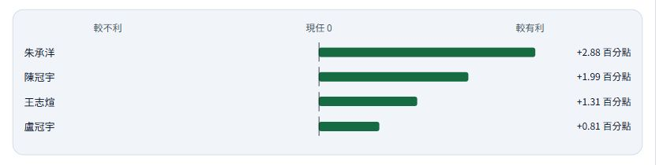
03 網站實作｜判讀結果
換投結果：評估接下來三棒
切換我方防守：魔神龍 95 球；8 局上、2 出局、二三壘有人、0：0。
+2.88
設定後三棒，再看換投差距。
郭天信、李凱威、吉力吉撈．鞏冠
朱承洋相對現任的估計百分點
把原投手本場球數納入疲勞估計。
這是接下來三棒的比較，不是整場換投收益。
21

Slide 22
03 網站實作｜結果補充
候選細節：接守與配球資訊
需要更深入判讀時，再查看補充資訊。
接守安排
賽前配球變化
代打王念好後的歷史示例
魔力藍對右打，9/15 賽前
球員
目前
備案
速球
52.7%
林澤彬
板凳
游擊
41.4%
張育成
游擊
一壘
低落球群
18.1%
林岳谷
DH
保留 DH
33.9%
需人工確認，未納入正式推薦。
上：基準 10 場 下：近期 5 場
按球數與左右打調整後的占比。
展開接守方案，或選擇投手與配球觀察條件；這些資訊輔助結果判讀。
22

Slide 23

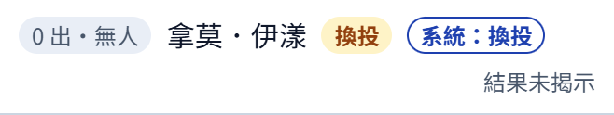
03 網站實作｜單日回放
單日分析：依序選比賽與打席
1
切換單日分析
2
選擇觀察球隊
3
點選決策打席
開啟 2026/10/04 回放。
味全龍對樂天桃猿。
六局上，無人出局。
選樂天桃猿後，
找到拿莫．伊漾打席。
點選打席，查看換投評估。
2026/10/04 三場共 235 個打席。以下展示本機驗收版。
23

Slide 24
03 網站實作｜單日回放
決策前：以原投手比較換投人選
六局上，拿莫．伊漾打擊前。
比較基準
模型候選
賴胤豪續投
陳冠宇
本場已投 29 球
+1.13 百分點
切換打席或複製連結。
連結可直達同一打席與攻守視圖。實際結果預設收合。
24

Slide 25

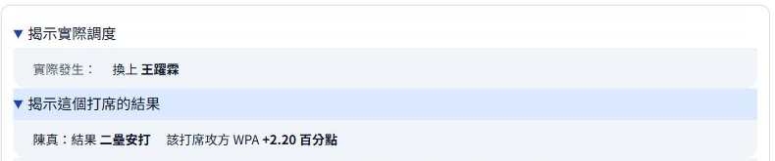
03 網站實作｜單日回放
決策後：再揭示實際調度與結果
依序展開「揭示實際調度」，再看「揭示這個打席的結果」。
實際調度
打席結果
進攻方 WPA
邱駿威上場
拿莫．伊漾三振
−3.00 百分點
模型提示、實際調度與打席結果可以依序查看。
25

Slide 26
03 網站實作｜操作順序
從設定到結果，完成一次比較
一般使用者／球隊
1
2
3
設定局勢
選人並評估
判讀結果
攻守、球隊、局數與壘況
手動選人或套用球隊名單
看差距，再確認接守與資格
單日分析
1
2
3
找到打席
先看估計
再揭示結果
選球隊，或從分享連結直達
固定事前基準，比較候選
對照實際調度與打席結果
26

Slide 27
04
更新成果與下一步
接守資料、模型比較與牛棚容量
接守資格
核對代打後實際接守，續補 DH 證據
模型穩定
同截止日比較，保留現行權重
牛棚調度
先核算連戰容量，續查當日可用名單
27

Slide 28
04 更新成果與下一步｜跨年資料
跨年資料補上接守紀錄
轉隊後，仍用相同的球員 ID 銜接出賽紀錄。
2025
2026
賴智垣
富邦悍將
同一球員 ID
台鋼雄鷹
273 位球員在兩季可用相同 ID 對應。
2026 新增 360 場，2025 重發版補上守位資料。
接守辨識 193 → 224 筆（共 238 筆）
實際接守用於驗證守位經驗。指定打擊仍待核對。
28

Slide 29
04 更新成果與下一步｜模型驗證
同截止日，候選模型的整體誤差下降
2026 八個月 · 360 場 · 27,257 個打席
各打擊隊的 RE24 均方誤差減少量（×10⁵）
73.1
25.7
37.8
32.8
25.8
35.3
0
中信兄弟
台鋼雄鷹
味全龍
富邦悍將
樂天桃猿
統一獅
整體 RE24 均方誤差
正式評估維持現行權重
0.22650 → 0.22612
晚局接近比分與小樣本組的區間跨零。
使用同一截止日的逐月回測。候選仍待獨立時間樣本驗證。
29

Slide 30
04 更新成果與下一步｜牛棚原型
連戰情境的牛棚接續容量
2026/04/12 樂天桃猿守備，第七、八局共 15 個打席。
假設可面對的打席數
A · 4 打席
B／C／D 各 5 打席
僅排 A
A
可覆蓋 4 打席｜缺 11 打席
接續
B
C
D
可覆蓋 15 打席｜保留 A
五個連戰案例均已核對容量與接續順位。
容量為模擬假設。正式調度須確認當日名單與可用量。
30

Slide 31
研究依據
對決估計與預測評估的研究依據
[1] Efron & Morris（1975）｜JASA 70(350), 311–319
Data Analysis Using Stein’s Estimator and its Generalizations
小樣本估計向整體收縮，作為部分池化的研究依據。
DOI: 10.1080/01621459.1975.10479864
[2] Efron（1979）｜The Annals of Statistics 7(1), 1–26
Bootstrap Methods: Another Look at the Jackknife
以比賽重抽樣描述變動；觀察區間不代表換人收益。
DOI: 10.1214/aos/1176344552
[3] Gneiting & Raftery（2007）｜JASA 102(477), 359–378
Strictly Proper Scoring Rules, Prediction, and Estimation
RE24 以 MSE 比較；逐球機率另驗證，不混用指標。
DOI: 10.1198/016214506000001437
31

Slide 32

換人之前，
先看清差距與代價。
一球兩面 | 臨場用人決策
蘇櫟、陳信安
網站 https://da-xiong-chen.github.io/baseball_project/
原始碼 https://github.com/Da-Xiong-Chen/baseball_project
32

